Slide 1

Notes:
TEKST:
Welkom bij een van de studiekeuze workshops hier op de beurs die wordt gegeven door studiekeuze bootcamp.
- Studiekeuze Bootcamp bestaat uit landelijke studiekeuze adviseurs met als missie iedere jongere te willen helpen om hun studiekeuze onderbouwd en gestructureerd te kunnen maken
- we delen in deze workshop stap voor stap de tips om je op weg te helpen met het kiezen van de studie die bij jou past
- we doorlopen hiervoor een voor een de pagina's van de beursschrift. Bij een aantal pagina’s kun je jouw eigen ideeën opschrijven.
- zo doorloop je gestructureerd jouw studiekeuze proces; dit geeft rust en duidelijkheid voor jou en ook voor je ouders.
Tip:
- pak dit schrift in december er weer eens bij en kijk of je verder bent gekomen met jouw studiekeuze en of je je voornemens hebt uitgevoerd.
- voor ouders: help je kind hieraan te denken. Het studiekeuze proces overzien is voor het puberbrein vaak een hele opgave. Daar kan jouw kind jouw hulp bij gebruiken

Slide 2
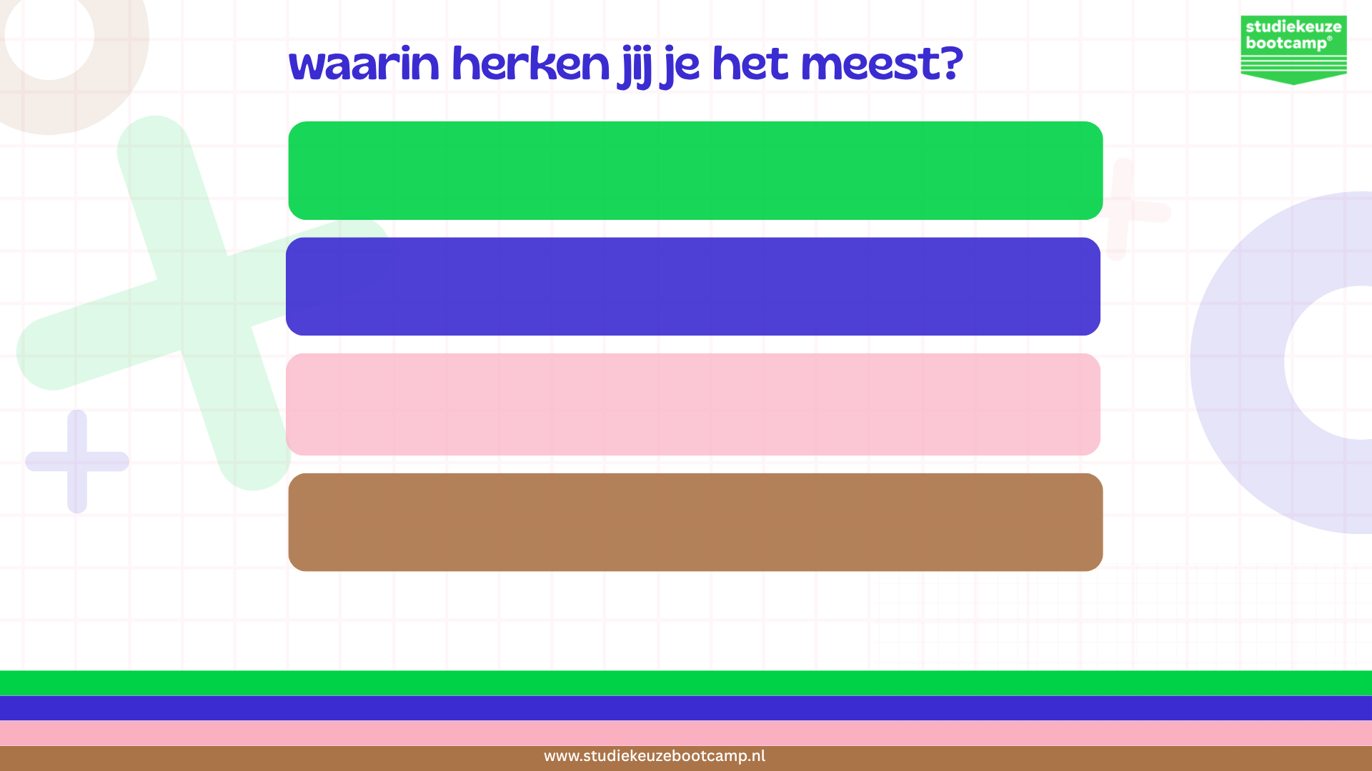
ik weet al redelijk goed welke studie ik ga kiezen na het behalen van mijn diploma
ik heb nog geen idee wat ik wil gaan doen na het behalen van mijn diploma
ik word onrustig als ik over mijn studiekeuze moet gaan nadenken
ik zou graag meer overzicht willen hebben om een goede keuze te kunnen maken
Notes:
DOEL & INSTRUCTIE:
Korte opwarmer om te weten wie er in de zaal zit…
Handen opsteken….

Slide 3
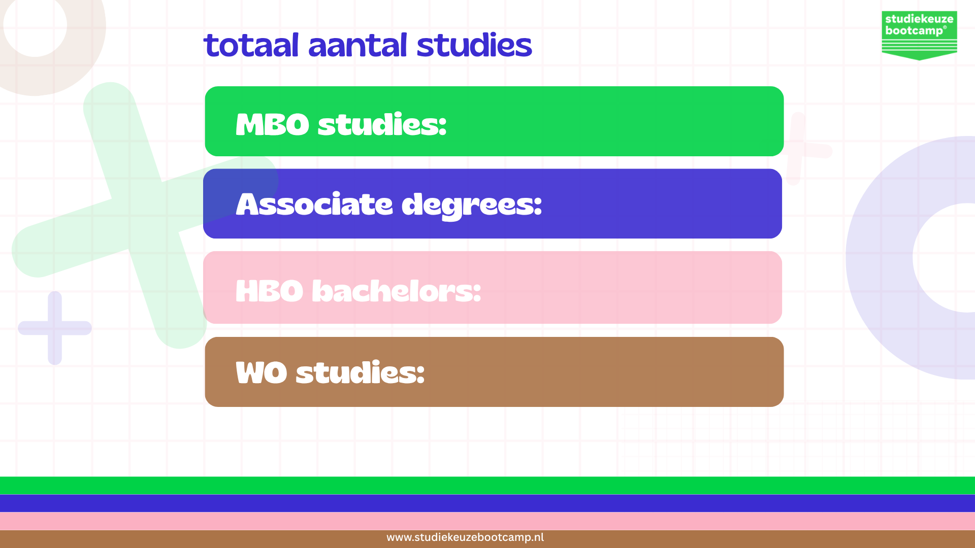
ca. 500
ca. 375
ca. 1150
ca. 450
Notes:
TEKST:
Wij kunnen ons voorstellen dat het moeilijk kiezen is uit zoveel mogelijke studies,
We helpen je stap voor stap met een goed studiekeuze proces, we gaan je rust en richting geven.
DOEL:
dat luisteraars denken: inderdaad wat is het veel. Ik moet opletten.
dus AIDA: Attention, Interest, Desire, Action

Slide 4
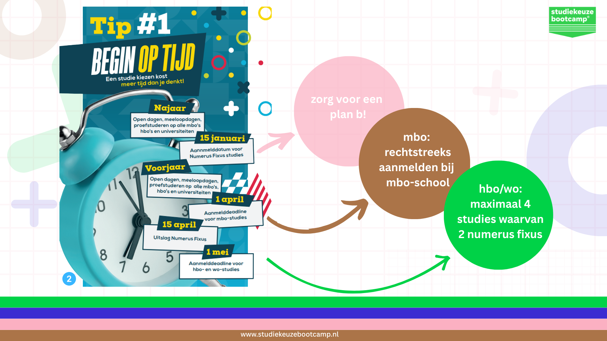
Notes:
TEKST
- hkiezen van een studie kost meer tijd dan je denkt; het fijnste is om in je voorexamenjaar te starten. Als je nu in de examenjaar zit –no worries- is het dus van belang om de juiste stappen de doorlopen en deadlines
in de gaten te houden, zoals de datum voor aanmelden voor een NF-studie of voor een regulier mbo, hbo of wo studie
- probeer te voorkomen dat je in je examenperiode nog niet weet wat je wilt
- NF studies: selectie kan sterk verschillen van selectieprocedure tot loting; kijk op de site van de instelling hoe het selectie proces eruit ziet.
INSTRUCTIE:
Toelichten data op deze sheet
Uitleggen dat er een Plan B dus nodig is
Uitleggen dat je maximal 4 studies mag inschrijven

Slide 5
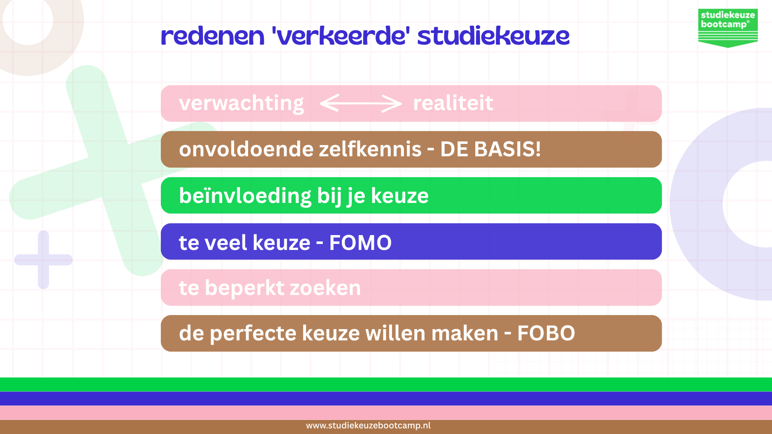
Notes:
TEKST:
Waarom gaat het maken van een studiekeuze vaak ‘mis’. Daar zijn heel veel redenen voor. Vraag is ook of het echt ‘verkeerd’ is. Je leert immers altijd wat van je studiekeuze.
Liever zeggen we te weinig passend.
Bij Studiekeuze Bootcamp zien we dat het vaak zit in onvoldoende zelfkennis.
Jij kent je als geen ander het beste, en wij gaan jou een handje helpen zodat jij je studiekeuze nog gerichter en gemotiveerder kan maken.

Slide 6
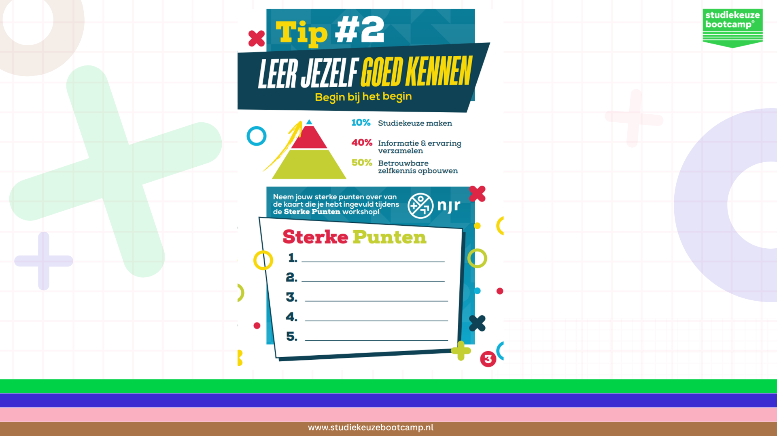
Notes:
TEKST
Er zijn ontzettend veel leuke studies om uit te kiezen. Maar zie het als het kopen van een nieuwe mobiele telefoon; daarvoor ga je ook eerst op onderzoek uit en vraag je rond bij je vrienden om niet met de verkeerde thuis te komen. Want als je er niet van te voren over nadenkt wat je nodig hebt, kom je vaak met het verkeerde thuis: een impulsaankoop.
Stel dus voor je studiekeuze ook een goede ‘boodschappenlijst’ op door jezelf goed te leren kennen
Deze eerste stap in je studiekeuze: LEER JEZELF GOED KENNEN, is al 50% van je studiekeuze.
Daar moet je dus goed de tijd voor nemen.
Met die zelfkennis kun studies beter beoordelen of ze ook echt bij je passen.
Vraag: wie heeft de Sterke Punten training als gevolgd? Zou ik zeker even DOEN! Wie deze al heft gevolgd, kan zijn sterke punten hier nu even noteren.
Wie deze training nog niet gedaan heeft, ga er zo even heen en neem je sterke punten over in dit schrift en bewaar het goed!

Slide 7

Notes:
TEKST:
Essentieel voor jouw studiekeuze is inzicht in:
- wie je bent (wat zijn je sterke punten)
- wat je kan (welke vakken gaan goed) en
- wat wil je (welke dromen heb je, welke hobbies, welke passies) maar ook praktisch: wil je thuis blijven wonen of verder weg of je toekomstbeeld: vind je veel geld verdienen belangrijk of juist werkgeluk (dat je een leuke baan hebt)
In de overlap daarvan vind je de studie(s) die het beste bij je past
DIT KAN IK (focus van school)
- voorkeursvakken
- vaardigheden, zoals sportief, handig, technisch of creatief
Vaak weet je dit wel en anders kun je het met docenten erover hebben.
DIT WIL IK (focus van thuis)
- interesses/passies/hobbies
- toekomstbeeld: veel geld verdienen, andere dingen belangrijk, naar buitenland?
wel of niet op kamers
Denk maar eens hierover na met je ouders
DIT BEN IK (onze focus!)
daar gaan wij je nu bij helpen.
Dat vinden wij namelijk het allerbelangrijkste bij jouw studiekeuze.

Slide 8
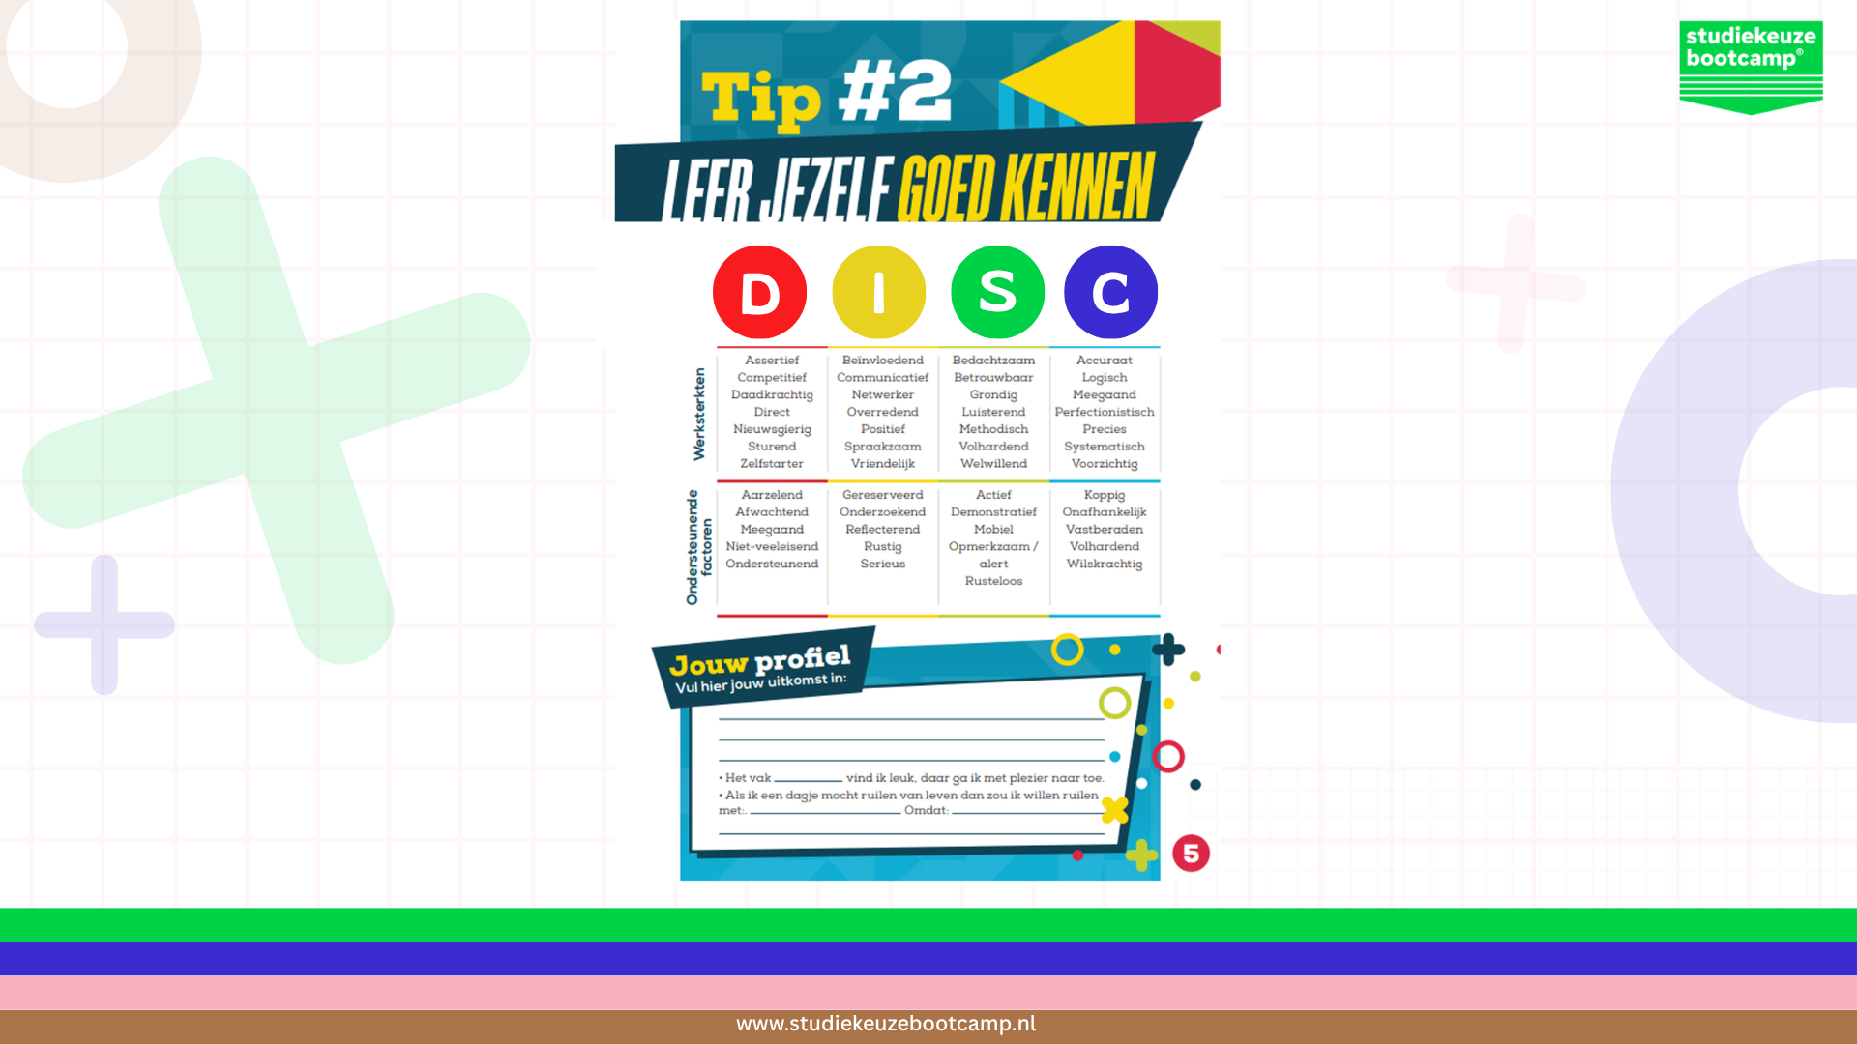



noteer deze letter hieronder bij jouw profiel
noteer deze letter NIET bij jouw profiel
noteer deze 2e letter bij jouw profiel
noteer alléén bij een cirkel boven deze letter
bij jouw profiel
C
s
let op: hier staan alleen de omcirkelde
letters van de bovenste rij in de
volgorde waarin je ze hebt omcirkeld
Notes:
TEKST:
Leer jezelf goed kennen: adhv een korte test.
we gaan nu een korte test doen om een beeld te krijgen van jouw DISC gedragsprofiel door middel van een quickscan = is geen gevalideerd assessment!
ik ga daarna kort uitleggen wat de DISC is en wat het over jou zegt…
let goed op; ik ga het heel rustig doen maar de ervaring leert dat sommige mensen het toch lastig vinden.
je kunt de uitkomst van deze DISC-scan invullen bij JOUW PROFIEL onderaan de bladzijde.
let goed op om geen stap te missen!!
het doel in deze Quick scan is uit de bovenste rij (werksterkten) je profiel te kiezen
STAP 1:
welke van de 4 bovenste rijtjes past het beste bij jou?
het rijtje onder de D, de I, de S of de C?
Omcirkel dit rijtje!
EN ZET DEZE LETTER BIJ JOUW PROFIEL
Zet vervolgens een kruis door de ondersteunende factoren daaronder
STAP 2:
Kijk nu naar de ondersteunende factoren in jouw schrift, waar je geen kruis doorheen hebt gezet. Welk rijtje past het beste bij jou?
Omcirkel dit rijtje!
Zet een kruis in de werksterktes erboven
NB. [geen letter in JOUW PROFIEL zetten!]
STAP 3:
Er zijn nu nog 2 werksterktes over. Welk rijtje van overgebleven werksterktes in jouw quickscan past het beste bij jou?
Omcirkel deze werksterktes
en vermeld deze letter in je schrift JOUW PROFIEL!
Zet een kruis door de ondersteunende factoren eronder
STAP 4:
je hebt nu nog één rijtje over waar geen cirkel en/of kruis in staat. nl de D, I, S of C
Als je kijkt naar dit rijtje past dan het bovenste of het onderste rijtje het beste bij jou?
Om het rijtje dat het beste past zet je een cirkel en door het rijtje dat het minste bij jou past een kruis.
Heb je een cirkel om de werksterktes dan is dit de 3e letter van jouw profile. Deze zet je weer bij Jouw Profiel
Heb je een cirkel beneden gezet dan bestaat jouw ‘DISC-Code’ uit twee letters.

Slide 9
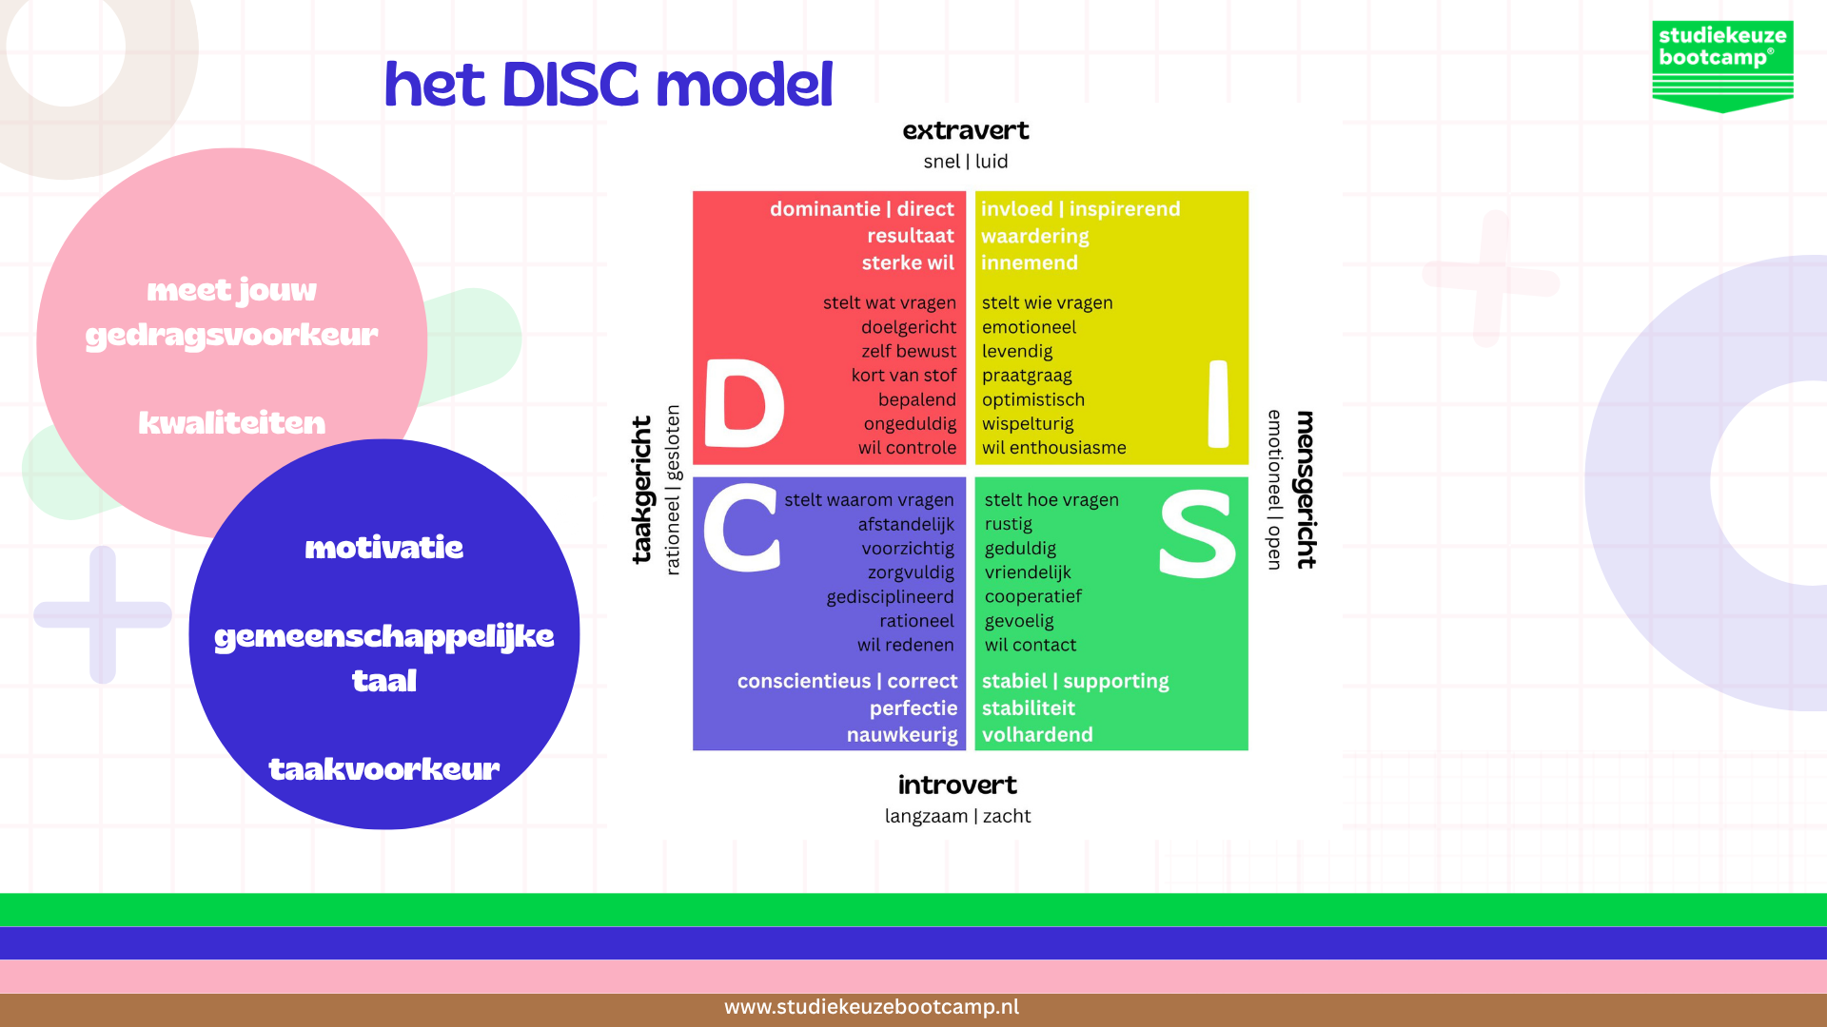

Notes:
TEKST:
Er volgt nu een uitleg van het DISC model:
Het DISC-model is een van de bekendste gedragsassessments.
Model heeft twee assen met taakgericht en mensgericht horizontaal en introvert en extravert verticaal. Door deze twee assen krijg je vervolgens vier verschillende profielen waar verschillende gedragingen bij horen.
Je profiel is niet goed niet fout het is jouw voorkeursgedrag.
Ieder mens heeft alle vier de kleuren in zich, maar je hebt dus voorkeurskleuren, die je van nature hebt, hoe je reageert, waar je geen moeite voor hoeft te doen, wat je energie geeft.
Jouw voorkeursstijl - ‘jouw fabrieksinstelling’ - zegt iets over het soort gedrag wat jou het makkelijkste af gaat en waar jij energie van krijgt.
Dit gedrag wil je uiteindelijk graag zoveel mogelijk terugvinden in je uiteindelijke baan en dus ook in je studie.
Theorie Disc in het kort:
- extrovert/introvert
- taakgericht/mensgericht
- leidt tot voorkeursgerdrag = jouw fabieksinstelling
- geen goed of fout
- iedereen alle kleuren
- maar welke laat jij nou het liefste zien? Wat gaat jou het makkelijkste af?

Slide 10
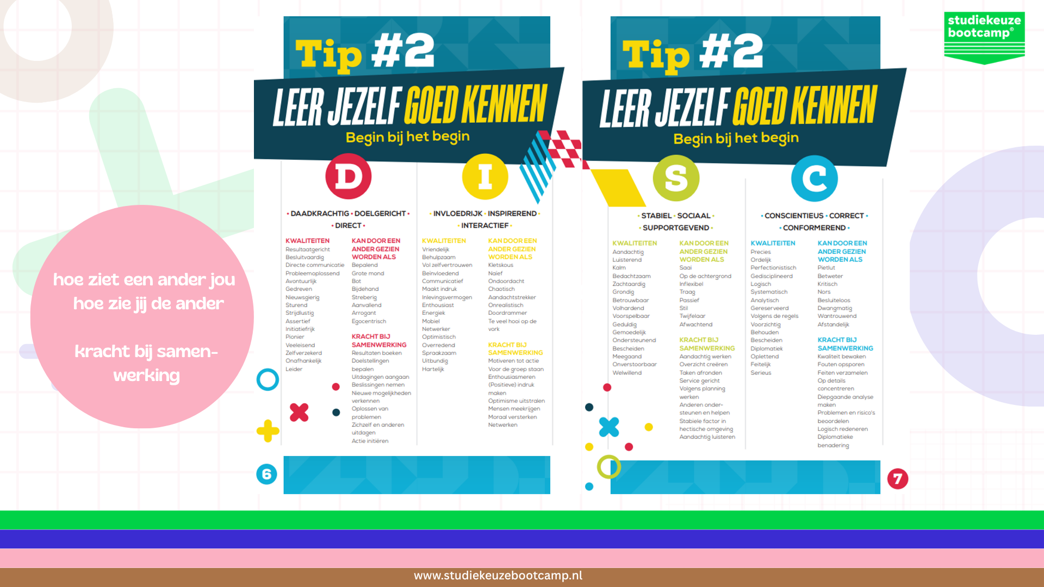
Notes:
Op deze pagina kun je zien wat de kwaliteiten per kleur zijn en kun je ook zien wat jouw ‘Kracht bij samenwerking’ is.
Omcirkel jouw eerste letter en kijk eens bij ‘Kracht bij samenwerking’ wat dat over jou en jouw kwaliteiten zegt. Wat kan jij bijdragen met jouw kwaliteiten?
Gedrag kan door een ander ook anders bekeken worden.
Groene “Roos” is kalm, observerend en luisterend, maar kan op haar enthousiaste gele vriendin ‘’Sarah” als saai overkomen. Maar Roos vindt Sarah op haar beurt soms een aandachtstrekker.
Zo beoordelen we het gedrag van iedereen anders.
Herkennen jullie dit? Bijvoorbeeld bij een broer of zus of bij klasgenoten.

Slide 11

Notes:
Je ziet hier een overzicht van beroepen die passen bij een hoofdkleur, zoals:
journalist wat een communicatief beroep is waarbij je veel contact legt met anderen en bij de I/geel past. Een journalist kan ook rood in zich hebben: lef en nieuwsgierig of blauw voor het doen van onderzoek, maar de hoofdkleur is geel
verpleegkundige die verzorgend en methodisch werkt wat bij groen hoort, maar ook fijn als ze actiegericht is, dus rood wanneer ze op de spoedeisende hulp werkt.
welke 3 beroepen lijken jou interessant?
vermeld deze in het lijstje onderaan de pagina
wat is de hoofdkleur van dit beroep?
sluit dit aan bij de kleuren van jouw DISC profiel?
Wil je meer weten over welke studies hier nu bij horen?
Kom dan naar het coachplein en ga met een studiekeuzecoach in gesprek.
Neem dit boekje mee en laat het zien.

Slide 12
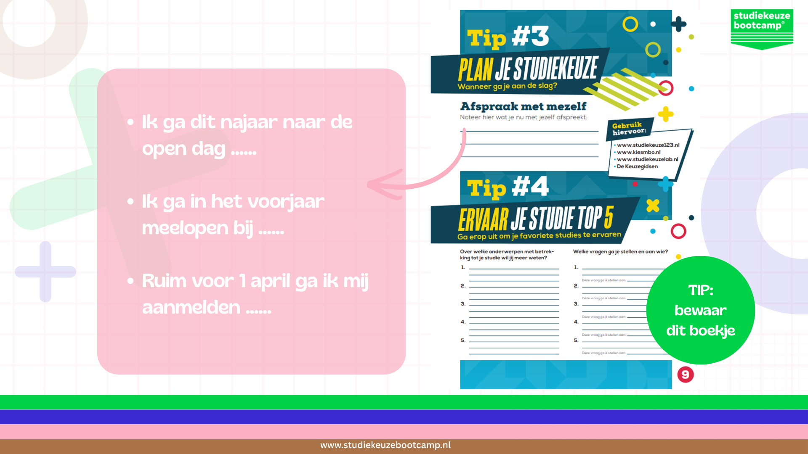
Notes:
plan je studie-orientatie in je agenda!
- maak tijd vrij voor online vooronderzoek
- verzamel (online) informatie over studies
- bereid je open dagen of andere voorlichtingsmomenten goed voor: wat wil je te weten komen, noteer dat.
- leg informatie na een open dag vast zodat je jouw favoriete studies goed kunt vergelijken
- ga een dagje meelopen om 2 studies of locaties goed te vergelijken
- probeer een objectief beeld te vormen

Slide 13
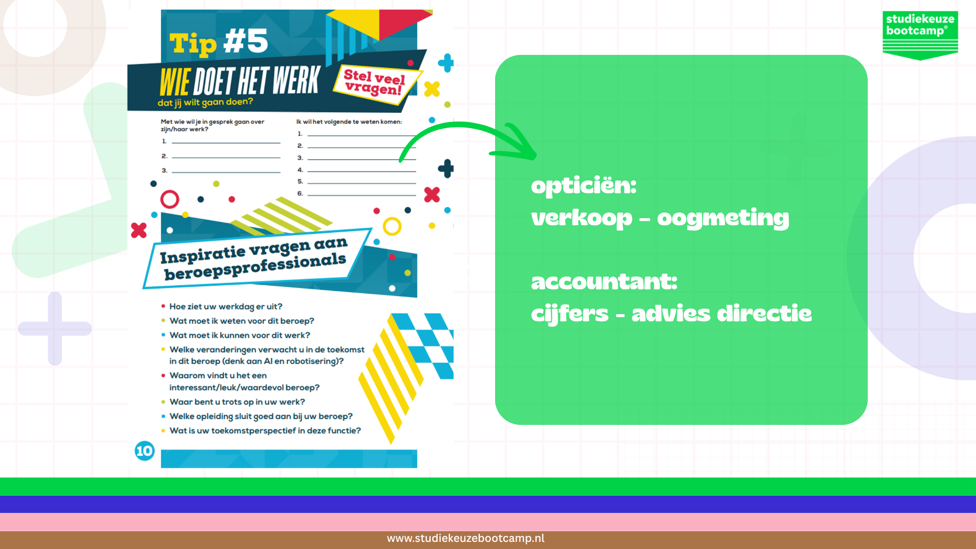
Notes:
Het is waardevol om ook in gesprek te gaan met de mensen die het beroep doen dat aansluit bij studies die op jouw lijstje staan
- hoe ziet hun werk(dag) eruit
- welke opleiding adviseren zij
wat is leuk, maar ook minder leuk aan hun werken
sluit het aan bij wat jouw beeld is van dit beroep
welke taken voer je uit en welke competenties zijn daarvoor belangrijk
Op deze pagina zie je inspiratie voor vragen die je kan stellen.

Slide 14

Notes:
Tot slot: stel je keuze niet uit omdat je vast zit, stress krijgt, etc.
vraag hulp! Het is wél jouw studiekeuze maar je hoeft het niet alleen te doen.
bedenk: wie kan jou helpen met jouw studiekeuze?
De komende maanden zal je van ons mails krijgen waarin we je gericht verder helpen met jouw studiekeuze.
Hiermee komen we er samen stap voor stap.

Slide 15
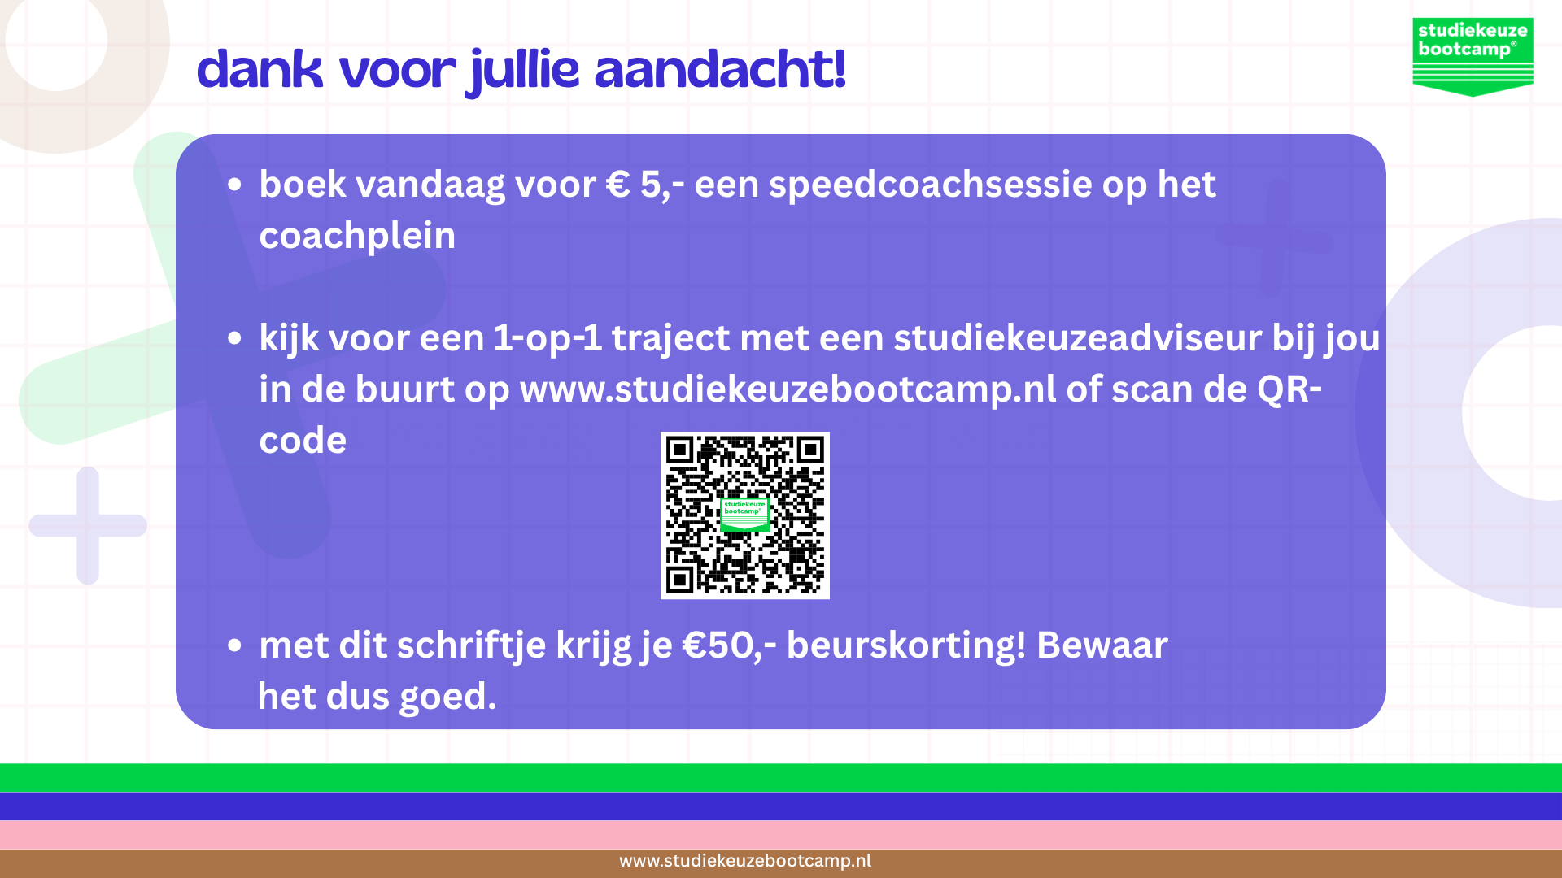
Notes:
Heb je vragen? Loop na deze presentatie nog even naar me toe
Je kan ook ons en andere studie-adviseurs vinden op het coachplein; voor €5 15 minuten coaching
Wil je meer hulp: ga naar de site voor meer informatie over een studiekeuzesessie (1 dagdeel/ca 4 uur) bij jou in de buurt!
NU OOK MET KORTING

